Slide 1
20191102—20191108王新育

Slide 2
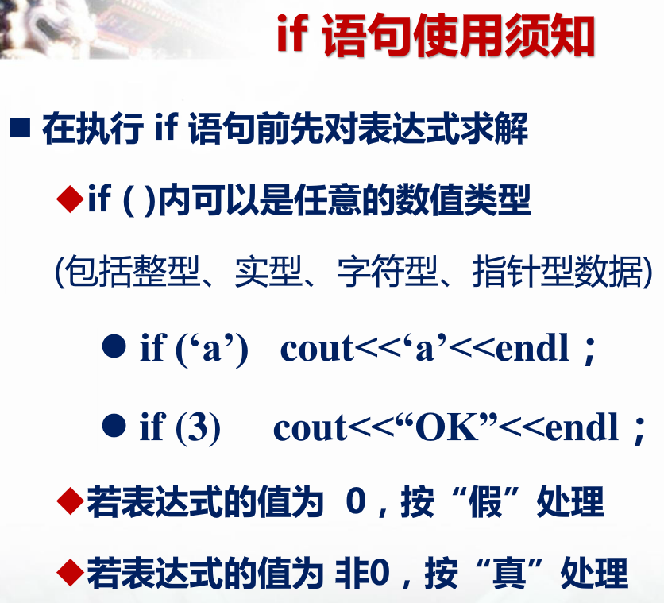
C语言中的控制成分（再谈分支语句与循环语句）任何具有单入口与单出口的程序都可以用三种基本结构来表达
分支语句

Slide 3
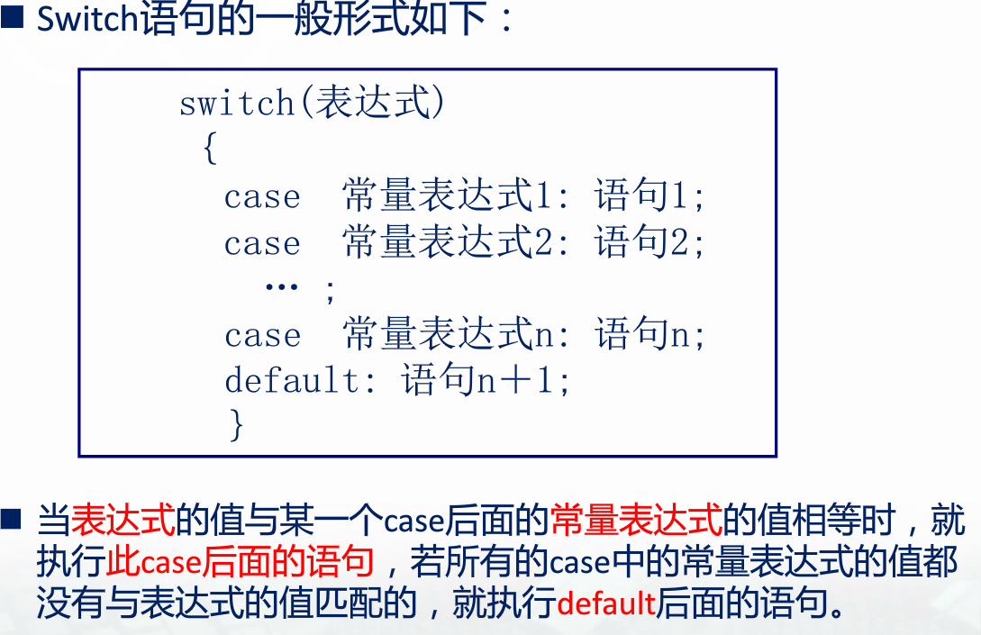
Switch语句

Slide 4
循环语句
C程序中的循环结构：for语句，while语句，do…while语句，goto与if语句（现代程序中一般不使用此语句）
循环终止或跳出循环：用continue语句结束本次循环，用break语句跳出本层循环

Slide 5
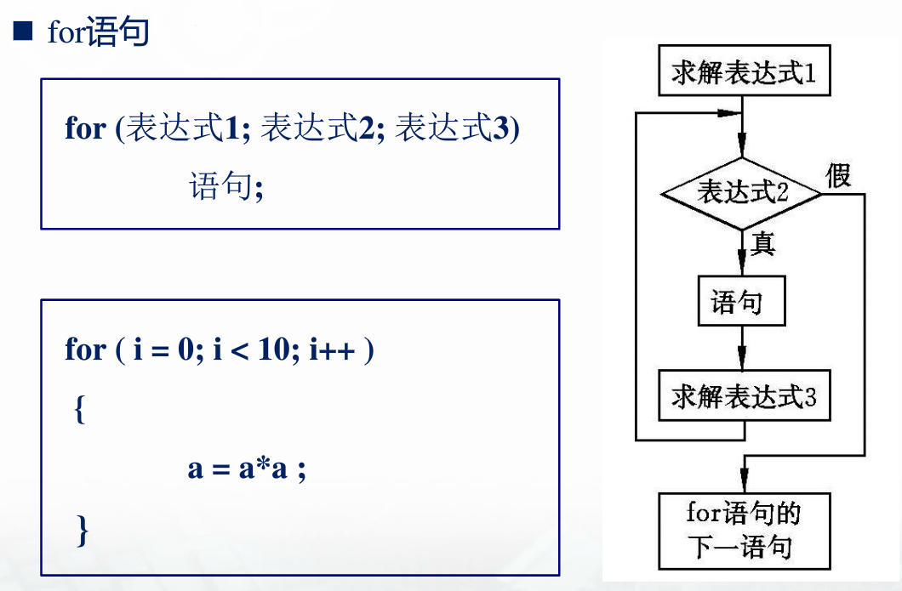

Slide 6
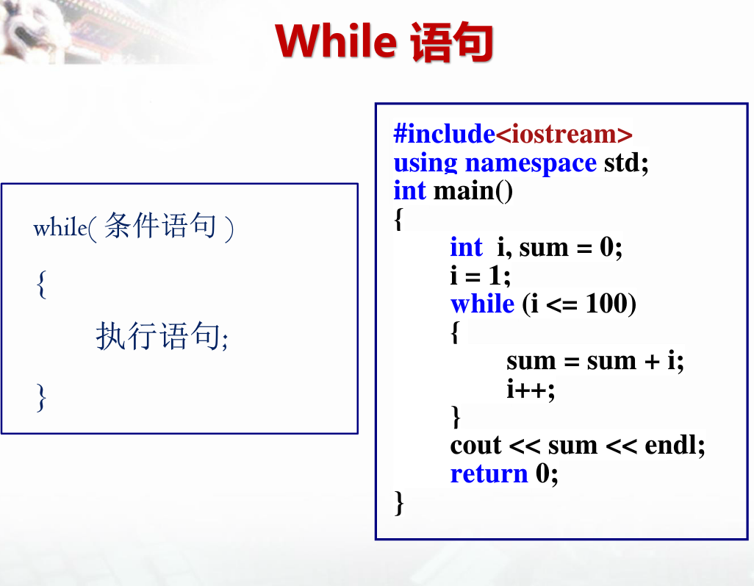
While语句（先判断后执行）

Slide 7
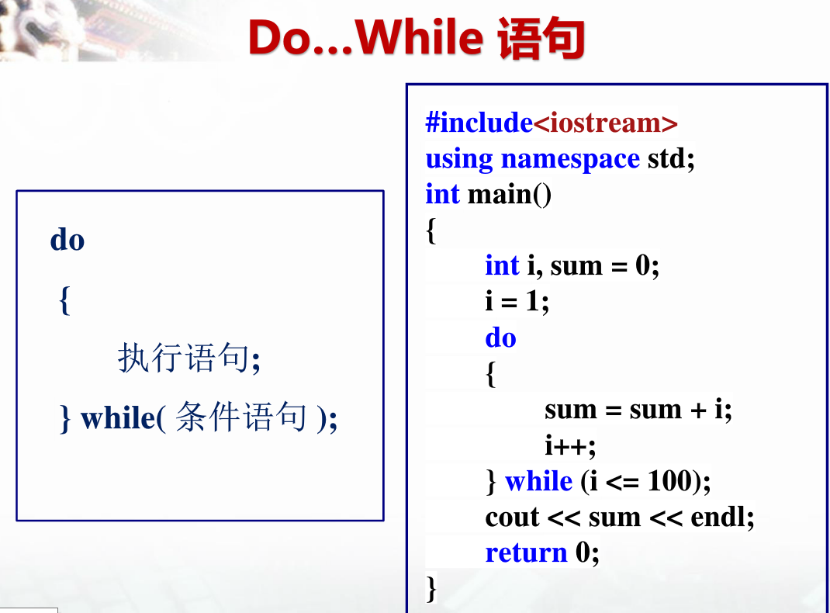
Do…while语句（先执行后判断，至少会执行一次）

Slide 8
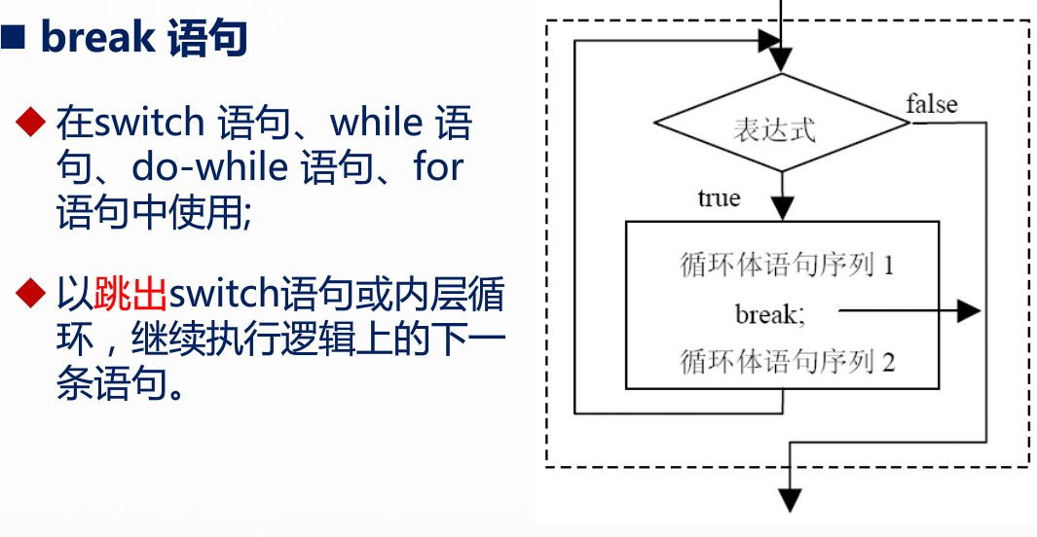
转向控制语句：break语句和continue语句

Slide 9
